Slide 1
第28回スタッフ☆フォーラム
『明日から実践‼選定販売は
小さなことからコツコツと』
令和７年 ７月６日（日）ZOOMオンライン
茨城支部 せきい薬局 関井 廉

Slide 2
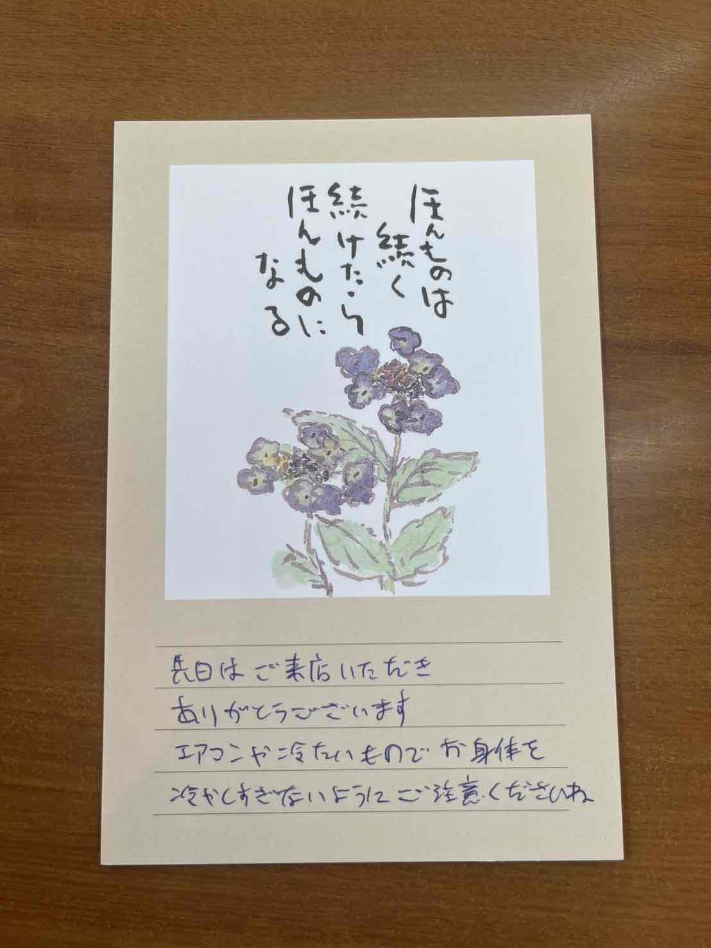
使用しているハガキ①

Slide 3
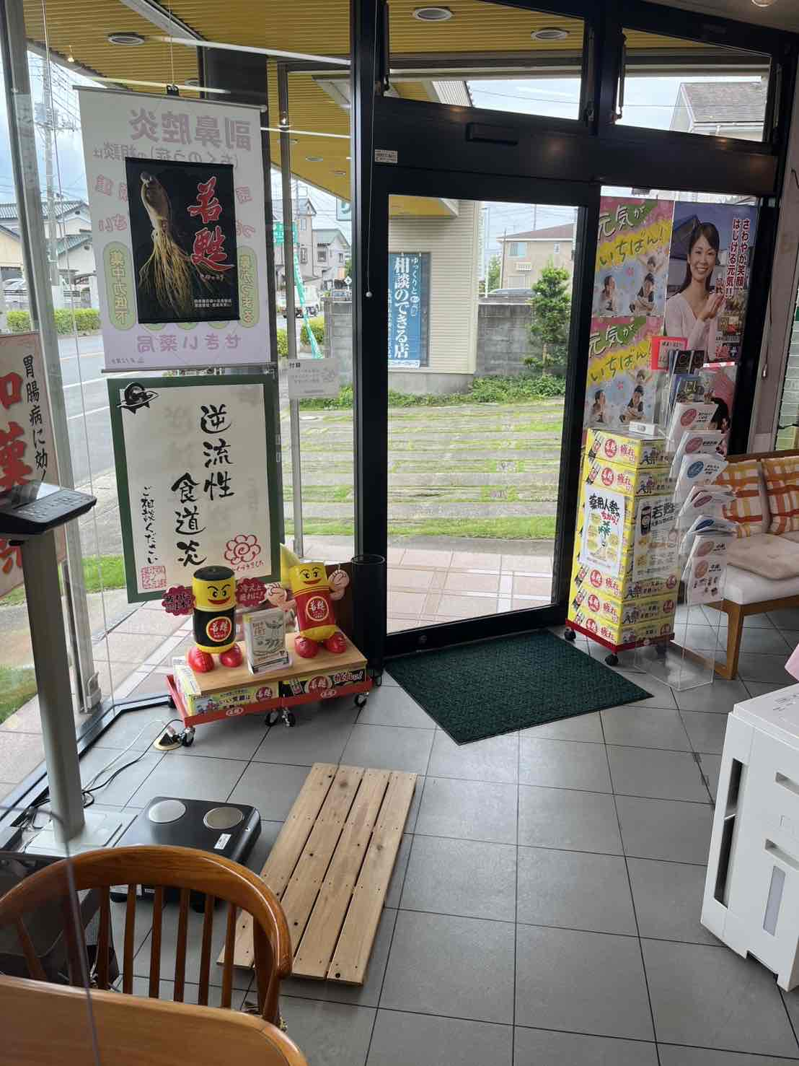
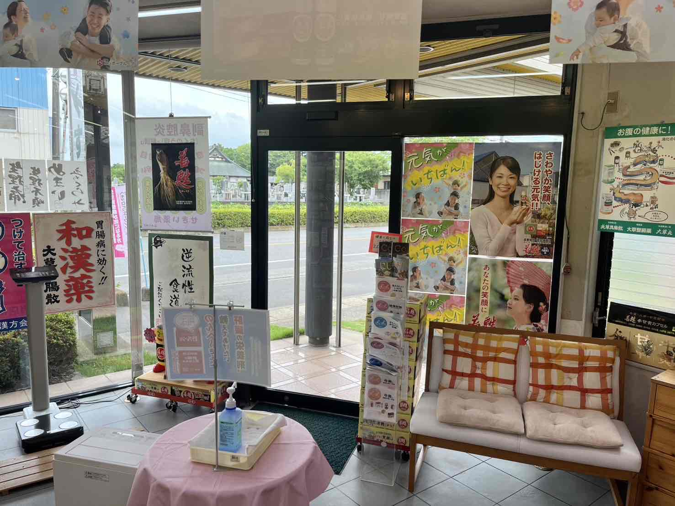
薬 局 紹 介
②
③

Slide 4
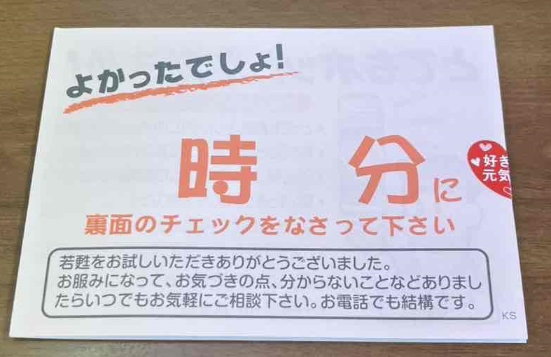
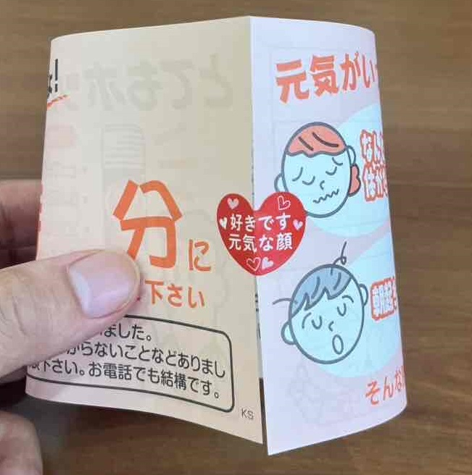
チ ェ ッ ク シ ー ト
④
⑤

Slide 5
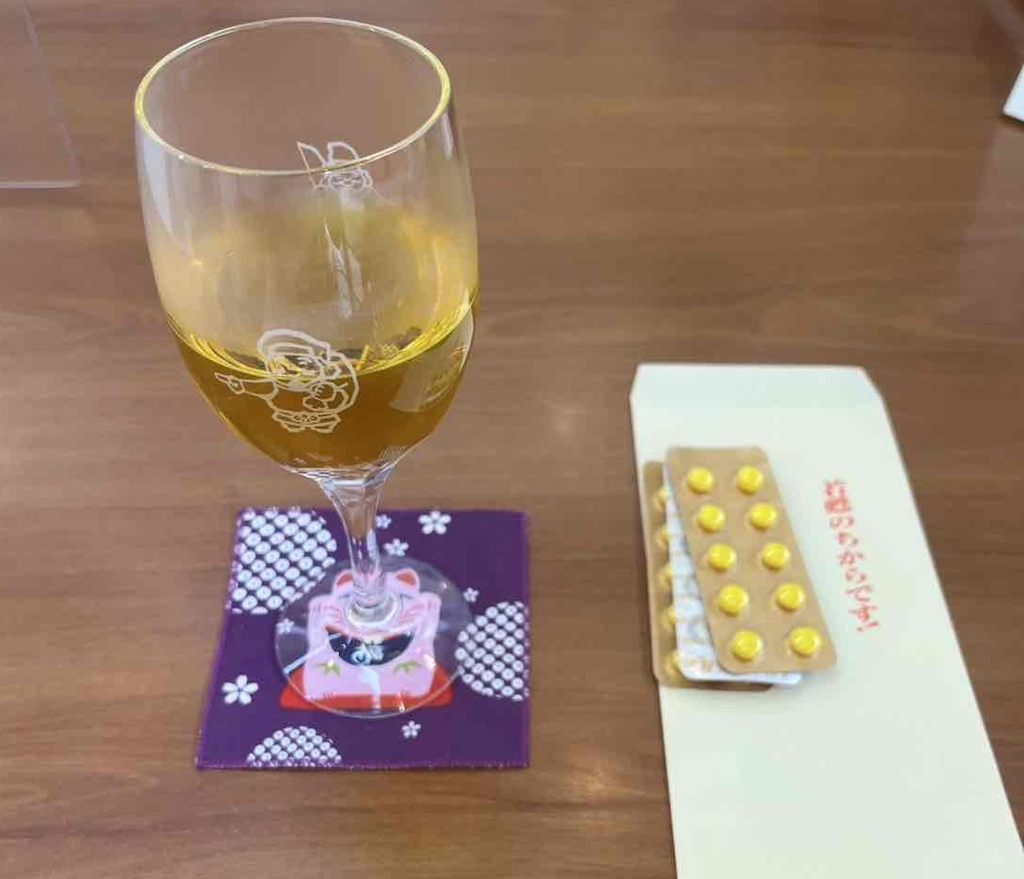
若 甦 試 飲
⑥

Slide 6
①ハガキ
②電話
③サンプリング
④お客様とのコミュニケーション
⑤数字の意識
⑥研修会や勉強会への参加

Slide 7
ご清聴ありがとうございました。

